Slide 1



Komplex im Ablauf, schwer messbar in der Qualität
1 · HERAUSFORDERUNG · UROLOGIE KSW
Viele Beteiligte
Verteilte Information
Qualität kaum messbar
Urologie, Anästhesie, Pflege, Ernährung, Physio, Geriatrie, Pneumologie und Kardiologie müssen Termine und Zuweisungen abstimmen.
Checklisten, Excel-Listen und Klinikinformationssystem laufen nebeneinander: Doppelerfassung und manuelles Nachverfolgen.
Welche Elemente wurden umgesetzt? Wie oft treten Komplikationen auf? Ohne strukturierte Daten bleibt das offen.
FAZIT
Was nicht strukturiert erfasst wird, lässt sich weder sicherstellen noch verbessern.
So können Lücken vor der Operation entstehen und die Daten sind fragmentiert.

Slide 2

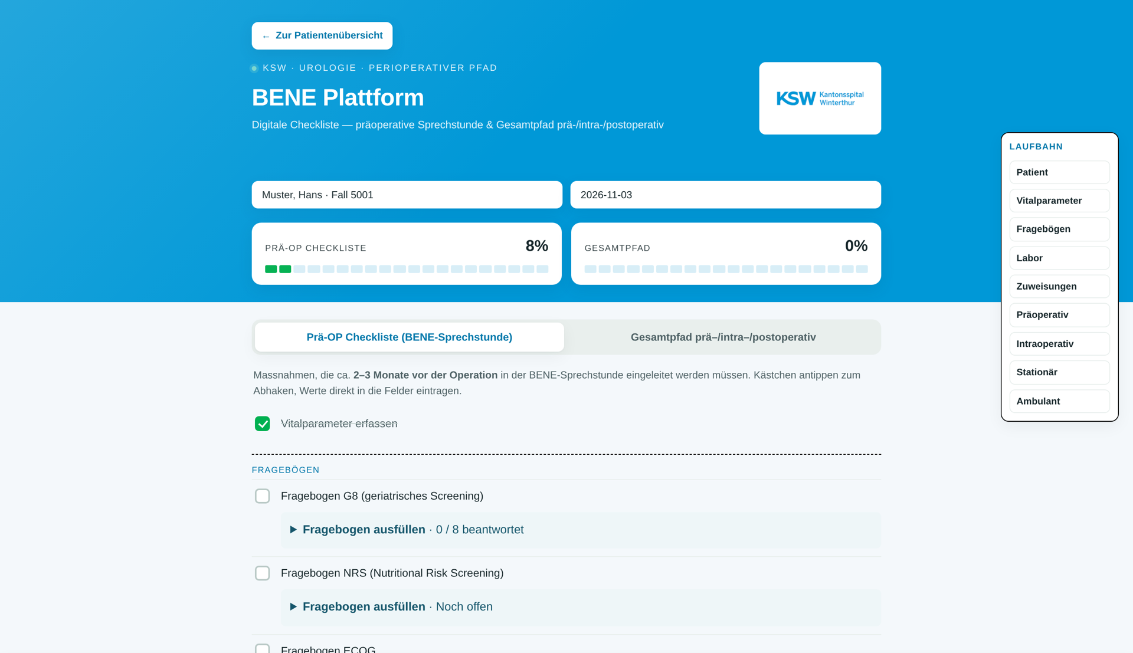



Eine lokale Plattform für den ganzen ERAS-Pfad
2 · LÖSUNG · BENE-PLATTFORM
Ein Pfad, ein Ort
Alle Schritte vor, während und nach der OP in einer Web-Applikation.
Weniger Doppelerfassung
Scores und Zuweisungshinweise werden automatisch berechnet.
Ein Stand für das ganze Team
Mehrere Arbeitsplätze sehen live denselben Fortschritt, jede Änderung wird protokolliert.
Daten bleiben im Spital
Eigenbetrieb in der Spitalinfrastruktur
Prototyp mit Testdaten: Prä-OP-Checkliste mit Fortschritt je Fall
Die Anwendung unterstützt die Dokumentation. Medizinische Entscheide bleiben bei den Fachpersonen.

Slide 3
Live-Demo
3 · DEMO
http://bene-ksw.init-lab.ch
1
2
3
Übersicht
Checkliste
Automatisierung
Fälle, Suche, Fortschritt je Patient
Vitalparameter und Fragebögen erfassen
Scores, Zuweisungshinweise, Laborimport

Slide 4

Vom Vorbereitungs-Tool zum Qualitätsmonitoring
4 · AUSBLICK UND IMPACT
Prä-OP
OP & Stationär
Nachsorge
Dashboard
Heute im Prototyp
Nächster Schritt
Nächster Schritt
Nächster Schritt
Postoperativ verstärken
Patienten einbinden
Vernetzen und skalieren
ERAS-Elemente und
Komplikationen bis 90 Tage
Dashboard und Statistik
Nachsorge-Telefon
Fragebogen per KI-Telefon oder SMS
Komplikationen und Zufriedenheit
Personalisierte Edukation, z. B. Rauchstopp bei Raucheranamnese
Schnittstelle zu KISIM:
Daten nur einmal erfassen
Weitere Eingriffe, z. B. Prostatektomie
IMPACT
Weniger Aufwand
Messbare ERAS-Compliance
Komplikationen früh erkennen

